Slide 1
1
2
4
6
8
Carátula
3
5
7
Título
Información del autor
Nombre y cargo:
Institución/Hospital:
Correo electrónico de contacto (opcional):

Slide 2
2
4
6
8
1
Conflicto de interés
3
5
7
Por medio de la presente, la persona participante manifiesta que no existe ningún conflicto de interés que pudiera influir, de manera real o potencial, en su participación dentro del concurso que requiere el uso del aerosol de hemoglobina.
El participante confirma que:
No mantiene relación financiera, contractual o comercial con la empresa fabricante o distribuidora de aerosol de hemoglobina que pudiera sesgar su participación.
No recibe incentivos económicos, materiales o de cualquier otra índole vinculados al uso, promoción o recomendación de dicho producto.
Su intervención en el concurso es completamente voluntaria y está basada exclusivamente en criterios profesionales, formativos y/o académicos, sin influencia externa que pidiera comprometer la imparcialidad del proceso
Firma participante

Slide 3

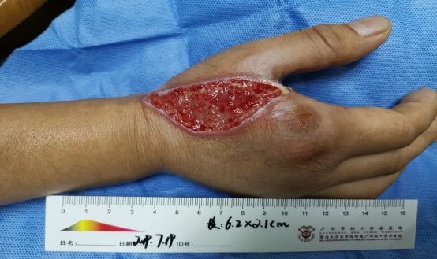
Puntos clave para la fotografía clínica de heridas
Requisitos para las fotos:
Retire todas las vendas de la herida para exponer claramente su ubicación
Tome una foto antes y después de la limpieza/ desbridamiento de la herida
Asegúrese de que el ángulo, el encuadre y la distancia de disparo sean consistentes en todas las fotos; evite usar flash
Incluya una relga para heridas u otro objeto de referencia para indicar el tamño de la herida; asegúrese de que la fecha sea visible; evite oscurecr la herida o la piel circundante.
Proteja la privacidad del paciente evitando cualquier parte del cuerpo identificable, como la cara o la zona genital
Obtenga el consenitmiento informado del paciente si es neceasrio para el uso de imágenes

Slide 4
3
4
6
8
1
Introducción
7
2
5
Edad/ Sexo:
Antecedentes médicos relevantes (p.ej., diabetes, EAP, inmovilidad):
Motivo de consulta y antecedente de la herida:
Diagnóstico actual (tipo de herida crónica):

Slide 5
4
8
3
6
1
Metodología
( limpieza - desbridamiento)
7
2
5

Slide 6
3
5
8
6
1
4
Metodología
(manejo)
2
7

Slide 7
3
6
8
1
4
5
2
Resultados
7
Fecha de curación | Medidas (alto x ancho x profundidad) | % de tejido | Tipo de exudado | Piel perilesional | Fotografía

Slide 8
3
7
1
6
8
2
4
5
Conclusiones
Resumen clínico | Comentarios del paciente
Duración total del tratamiento: ((p. ej., desde la intervención inicial hasta el seguimiento final/ tiempo de cicatrización) | Alivio del dolor: (Texto libre o escala de 0 a 10)
Principales dificultades e intervenciones para la cicatrización ((p. ej., exudado excesivo, isquemia, tratamiento con Granulox) | Comodidad durante el tratamiento: (Texto libre o escala de 0 a 20)
Evaluación de la eficacia de Granulox: (Mejoras clave atribuidas a Granulox) | Mejoría percibida de la herida: ( Texto libre)
Reflexiones clínicas: 8¿Qué funcionó bien? ¿Existente limitaciones o efectos adversos?) | Satisfacción general: (Texto libre o escala de 0 a 10)
 | Comentarios adicionales: (Texto libre)

Slide 9
3
6
8
1
4
5
2
7
Bibliografía
Para la bibliografía será con formato APA
Libro (Apellido, N. (Año). Título. Editorial),
Artículo Web (Autor. (Fecha). Título. Sitio Web. URL), Revista (Autor. (Año). Título. Revista, Vol(Núm), páginas)
Ej. Organización Mundial de la Salud. (2016). Informe sobre la salud mundial. OMS.

Slide 10
Envíe su caso a
thalia.ibanez@molnlycke.com
Fecha limite: 31 Julio , 2026
Anuncio del ganador: Septiembre, 2026

